Slide 1

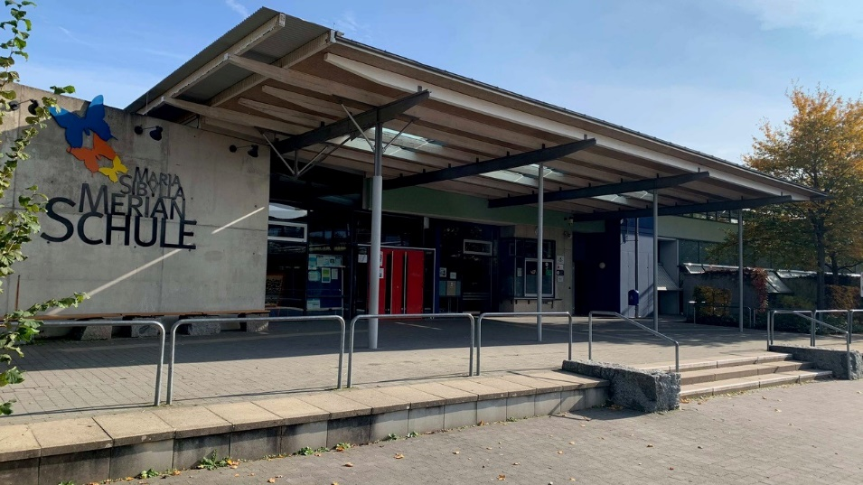
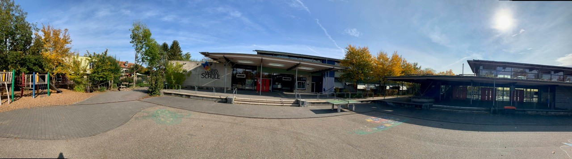

Slide 2

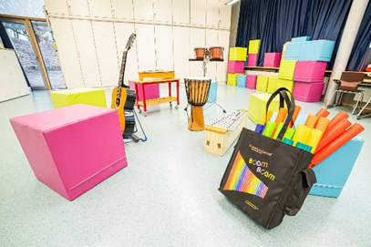
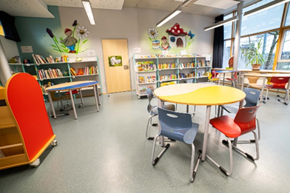
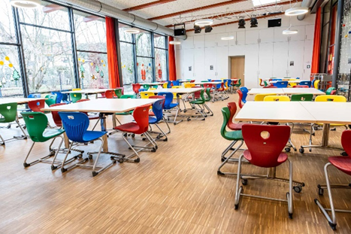
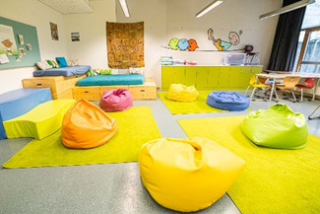
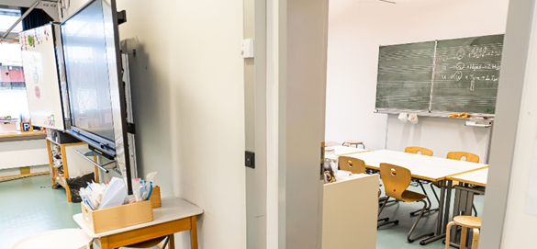
1.Unser Bildungskonzept
Jedes Kind ist wichtig und willkommen!
Zeit zum Lernen
Zeit für individuelles
Fördern und Fordern
Zeit für Freizeit
und Spiel
Zeit um Gesellschaft
zu (er)leben

Slide 3

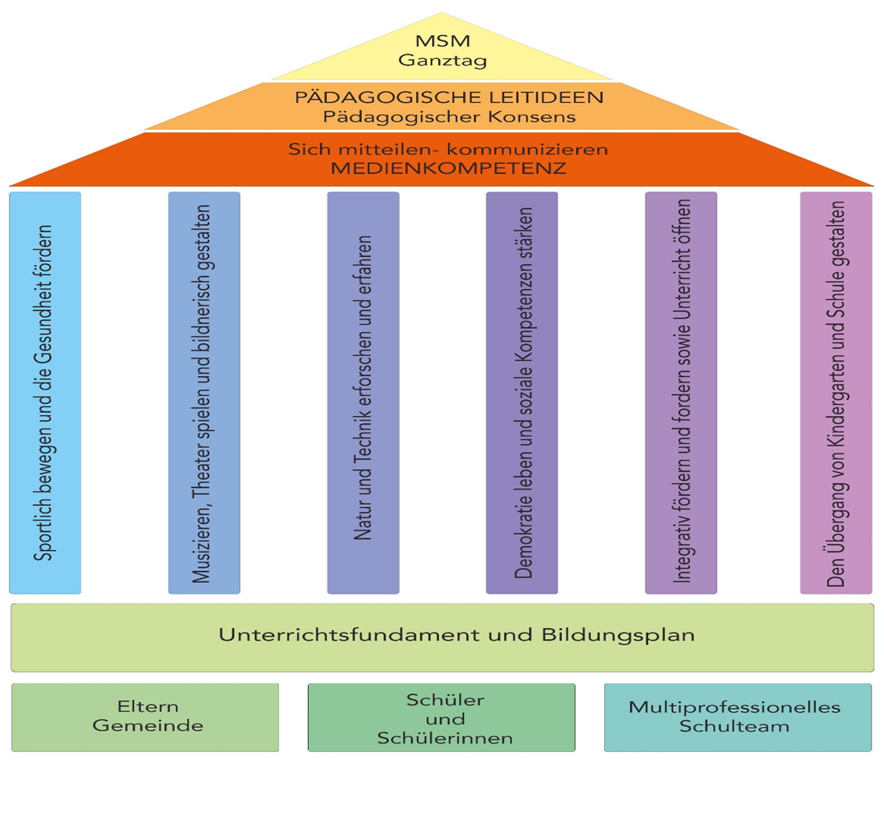
Unser Schulprofil

Slide 4

Unser Schulprofil - unser Team
Multiprofessionelles Team aus:
Lehrkräften, pädagogischen Mitarbeitern, Schulsozialarbeit, Kooperationspartnern
Taskcard für Eltern: Schulsozialarbeit in der Grundschule
https://mzhd.taskcards.app/#/board/bd5bb644-d6fa-42aa-a5b8-2eeff6adcc54/view

Slide 5
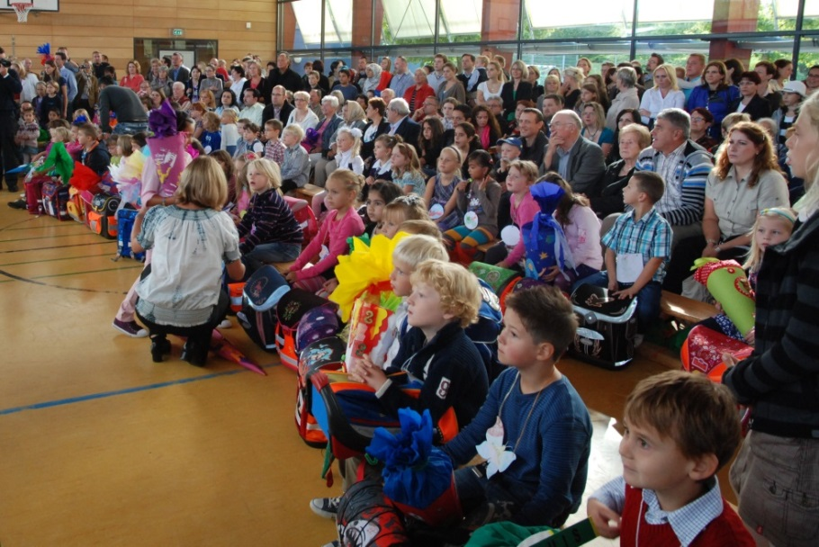
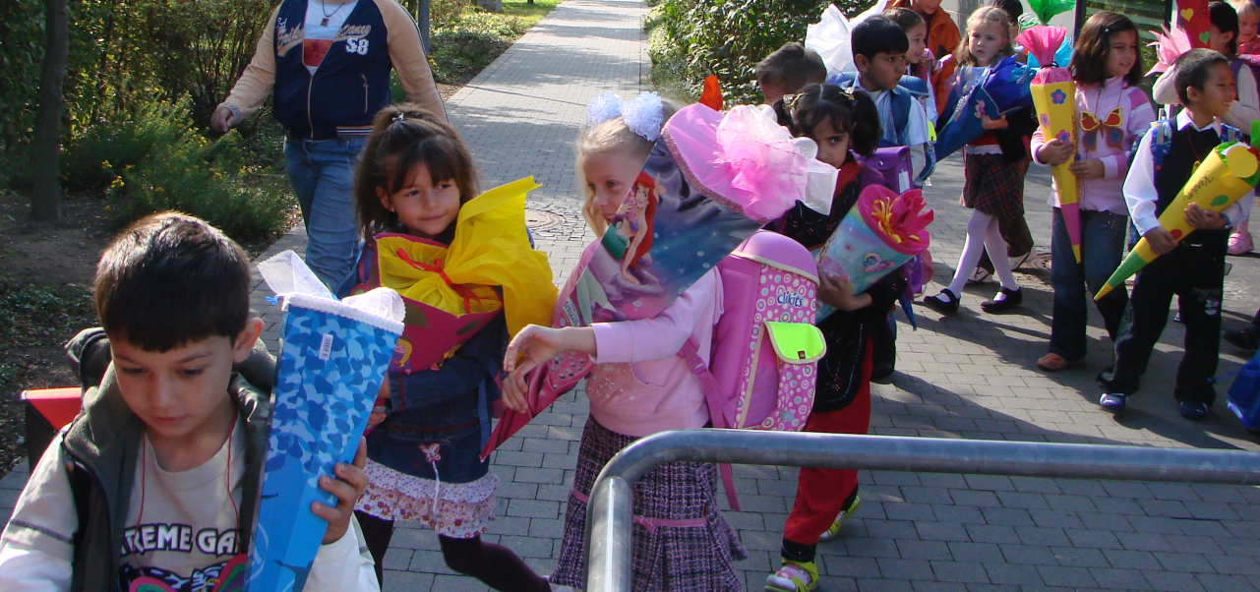
Den Übergang vom Kindergarten
zur Schule gestalten
Kooperation mit den Wieslocher Kindergärten
Auf den Anfang kommt es an!

Slide 6
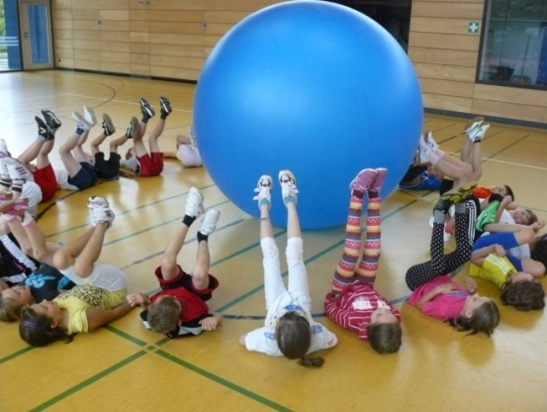
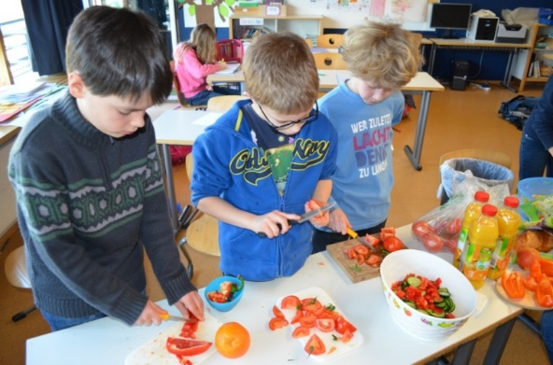
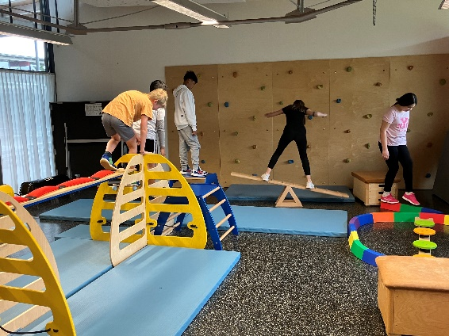
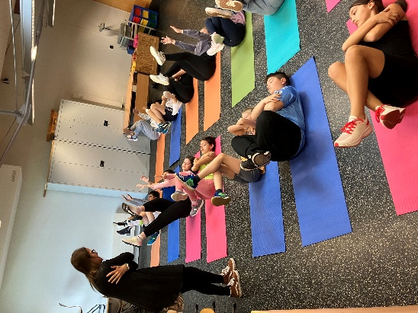
Sich sportlich bewegen
und die Gesundheit fördern
Bewegte Pausen
Bewegtes Lernen
Kooperation mit Sportvereinen
Merianfrühstück
Abwechslungsreiches, gemeinsames warmes Mittagessen

Slide 7
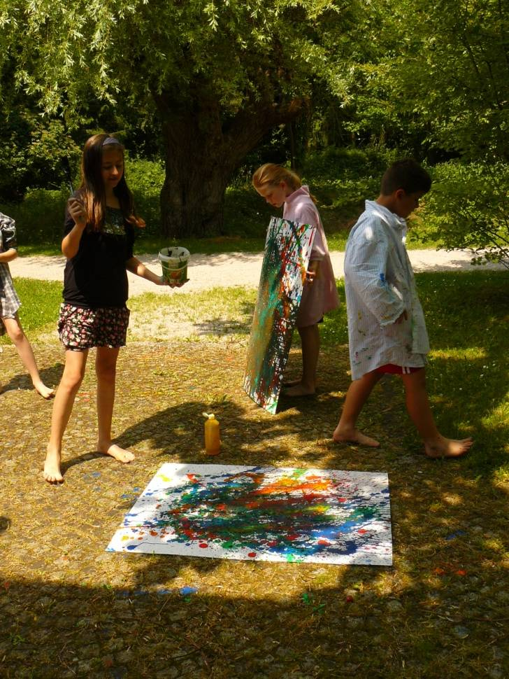
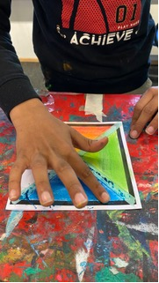
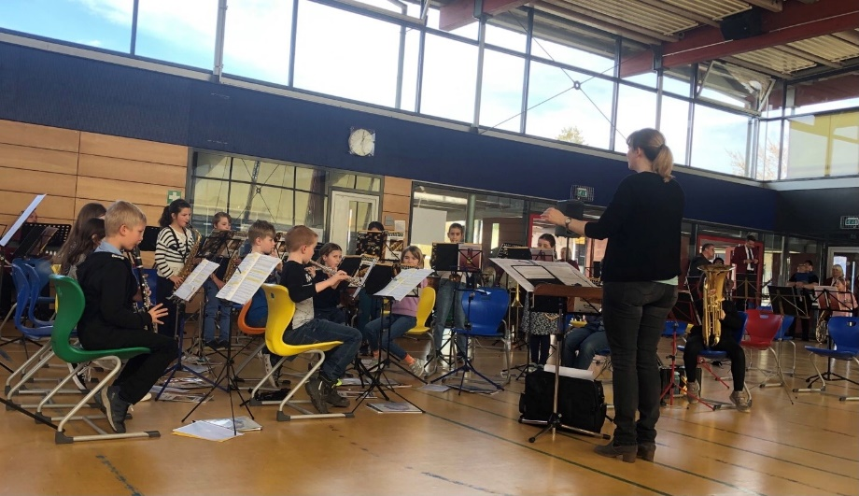
Musizieren und
sich künstlerisch betätigen
Kooperation im Fach Kunst
Chor
Kooperation mit der Musikschule: MBS & Bläserprojekt

Slide 8
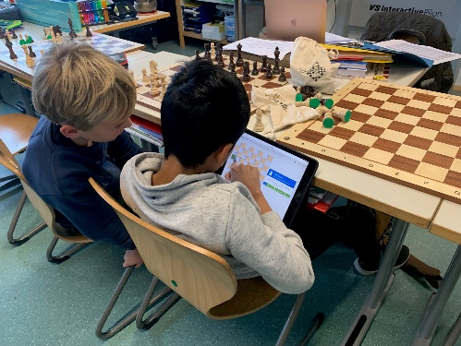
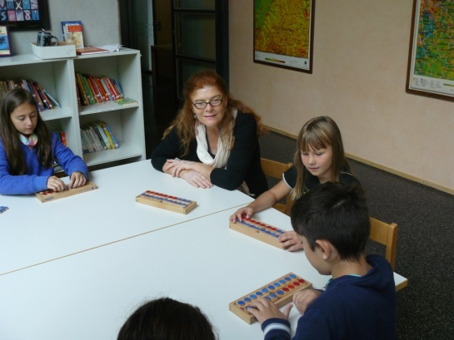

Individuelle Lernangebote:
Fördern und Fordern
Förderkonzept
Differenzierte Lern- und Übungszeiten
Lese- und Rechenpatenschaften
Atelierunterricht
Kursangebote
AGs
AIM

Slide 9
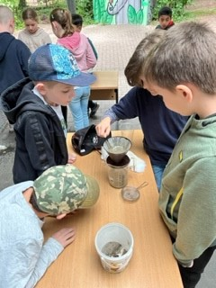
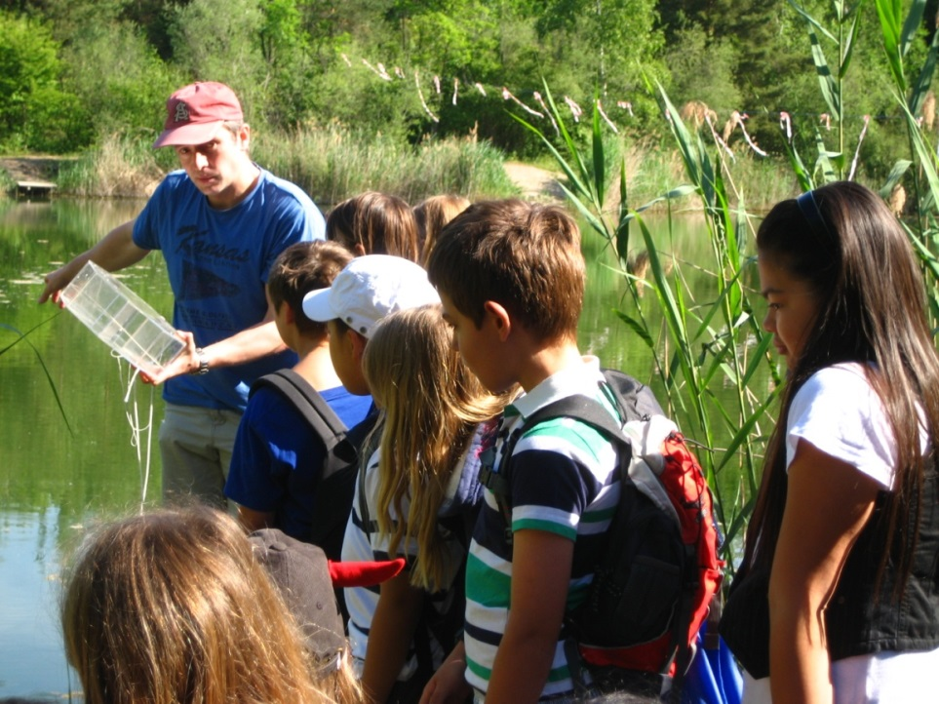
Natur erforschen und erfahren
Lerngänge
Sternwanderung
Atelierunterricht
Elementeprojekt
Schulgarten
⇨ Schule als Lebensraum

Slide 10

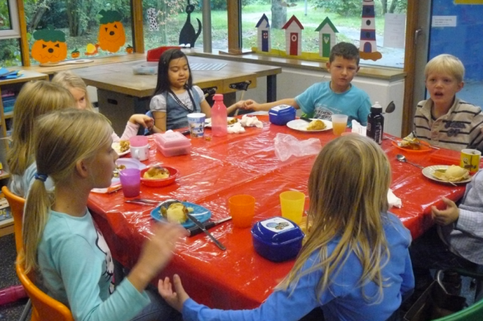
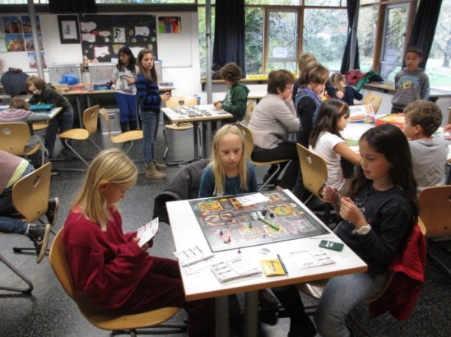
Soziale Kompetenz erlernen und Konflikte lösen
demokratische Konfliktkultur (Klassenrat) & soziales Lernen
soziale Kompetenz durch gemeinsames Leben und Arbeiten/Esskultur
Schulsozialarbeit
Regelkanon der Schule
Präventionsprogramme „Mein Körper gehört mir“, „Nein-Tonne“ & „Mobbing & Du“
2012 spieletage_32

Slide 11
2. Ein Schultag in der MSM
Zeit | Dauer | Montag | Dienstag | Mittwoch | Donnerstag | Freitag
7:00 | 60 min | Schulkindbetreuung nach Bedarf (städt. Personal)
8:00 | 90 min | Unterrichtsblock 1 |  |  |  | Klasse 1: Unterrichts- beginn 8:45
9:30 | 10 min | Gemeinsames Frühstück
9:40 | 15 min | Bewegte Pause auf dem Schulgelände
9:55 | 90 min | Unterrichtsblock 2
11:25 | 15 min | Bewegte Pause auf dem Schulgelände
11:40 | 45 min | Lernzeit |  |  |  | Unterricht
12:25 | 30 min | Gemeinsames Mittagessen in der Mensa |  |  |  | nach Bedarf
12:55 | 35 min | Spiel- und Ruhezeit (Mittagspause) |  |  |  | Betreuung nach Bedarf (städt. Personal)
13:30 | 90 min | Unterrichtsblock 3
15:00 | 120 min | Schulkindbetreuung nach Bedarf (städt. Personal )
17:00 |  | Schließung des Schulhauses

Slide 12
Stundenplan Bsp. Klasse 1
Zeit | Dauer | Montag | Dienstag | Mittwoch | Donnerstag | Freitag
8.00 | 45 min | AU/ Deutsch | AU/ Deutsch | AU/ Mathematik | AU/ Deutsch | -
8.45 | 45 min | Lernzeit | AU/ Mathematik | Lernzeit | AU/ Deutsch | Sachunterricht
9.30 | 10 min | Frühstück
9.40 | 15 min | Bewegte Pause
9.55 | 45 min | MBS | AU/ Mathematik | AU/ Deutsch | Sachunterricht | AU/ Mathematik
10.40 | 45 min | AU/ Mathematik | Lernzeit | AU/ Deutsch | Musik | Klassenlehrer stunde
11.25 | 15 min | Bewegte Pause
11.40 | 45 min | AU/ Mathematik | Religion (koko) | Sport | Religion (koko) | Sport
12.25 | 30 min | Mittagessen
12.55 | 35 min | Spiel- und Ruhezeit (Mittagspause)
13.30 | 45 min | AU/ Deutsch | Sachunterricht | Kooperations angebote | Lernzeit
14.15 | 45 min | Englisch | Kunst / Werken | Kooperations angebote | Sport

Slide 13
Besonderheiten im Ganztag
Zusätzliche Ganztagsstunden ermöglichen:
Lernzeit: individuelle Förderung durch differenzierte Angebote
Englisch: nach Wegfall von E in Kl.1/2, 1 GT-Stunde
MBS durch Kooperationspartner Musikschule
1 Unterrichtsblock, in dem die Kinder in Tertialen verschiedene Angebote (Kurse) durchlaufen (veranstaltet durch Kooperationspartner & Lehrer)
Schwimmen in Klasse 2+3
Mittagessen
Spiel- und Ruhezeit

Slide 14
3. Hausaufgabenfreie GTS
Hausaufgabenfreie, nicht übungsfreie GTS –
Übungszeiten zuhause für spezielle Inhalte bleiben erhalten
(z.B. lesen, Einmaleins üben, für Tests lernen)
Übungszeiten im Unterricht:
Integration der Übungszeiten
in den Unterricht durch zusätzliche GT-Stunden
Lernzeit:
Differenziertes Üben und Lernen
gezielte Förderung
Lerntagebuch:
- Übersicht über den Unterrichtsstoff
Rückmeldung über Leistung des Kindes , Sozialverhalten
eventuelle Übungsmöglichkeiten
- wöchentliche Unterschrift der Eltern

Slide 15
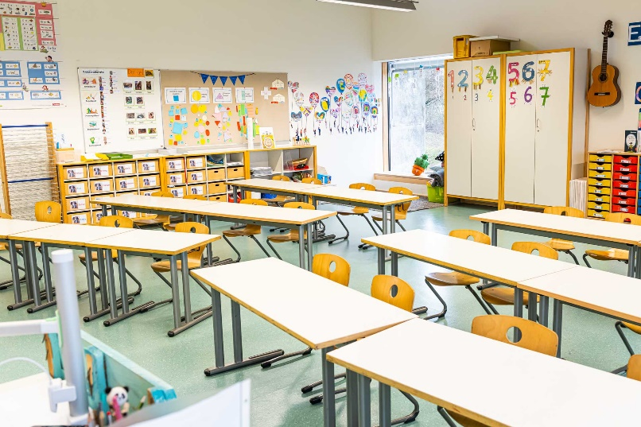
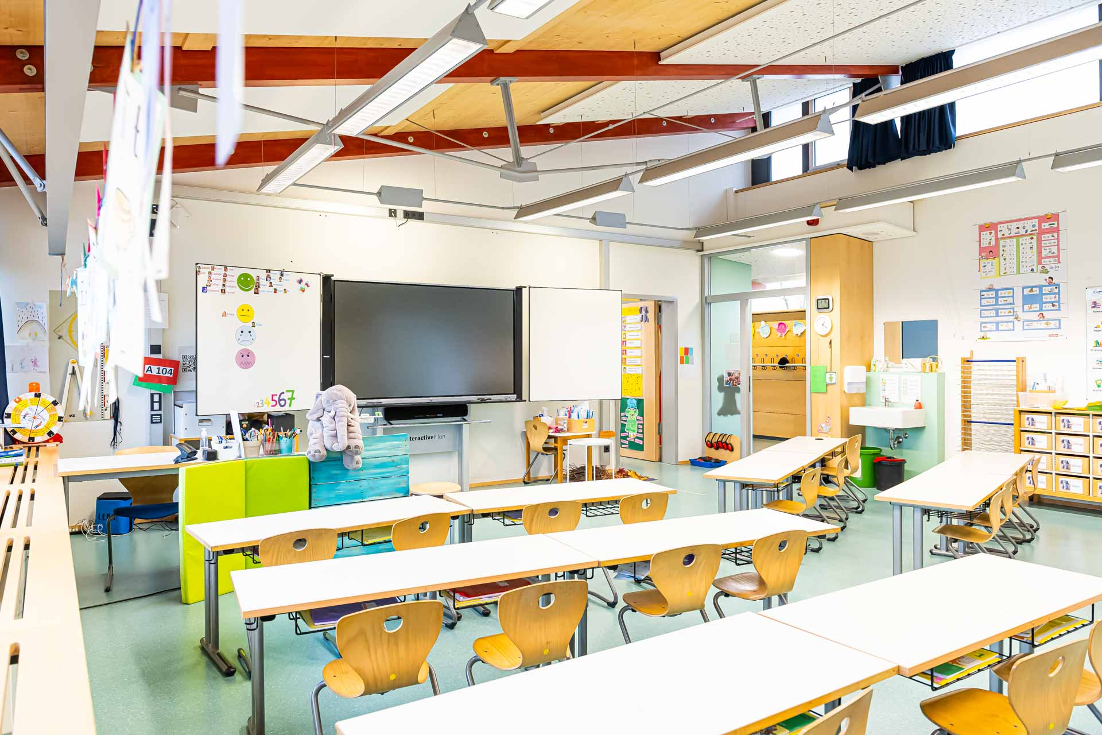
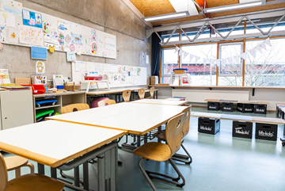
4. Unser Raumkonzept
Klassenzimmer mit angrenzenden Differenzierungsräumen
Schulhof (mit unterschiedlichen Bewegungsangeboten)
Sporthalle + Bolzplatz

Slide 16
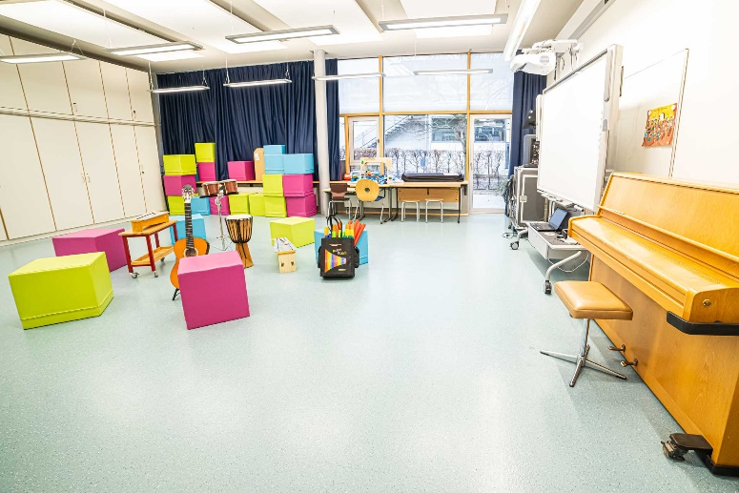
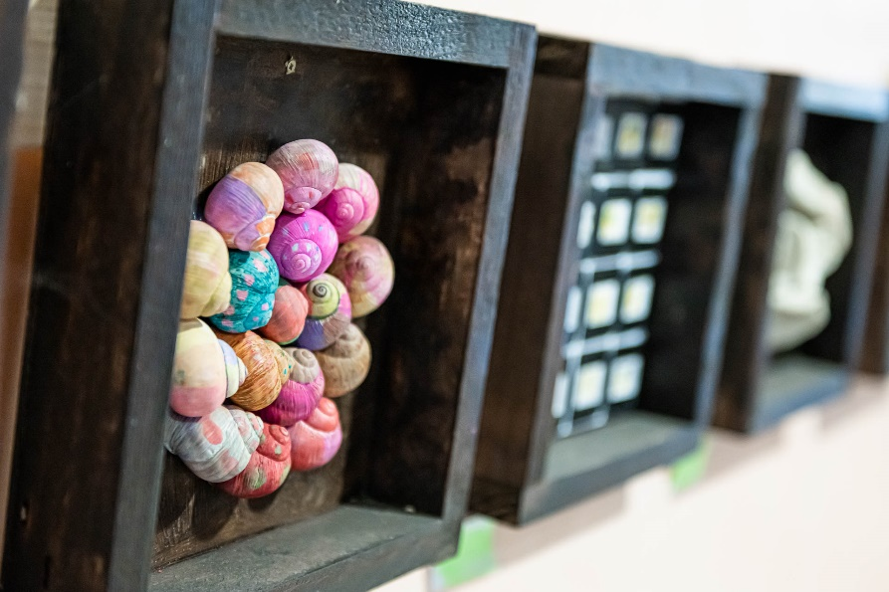
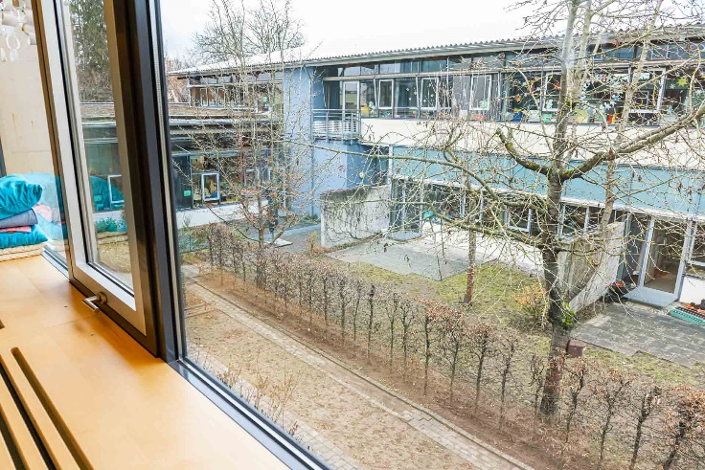

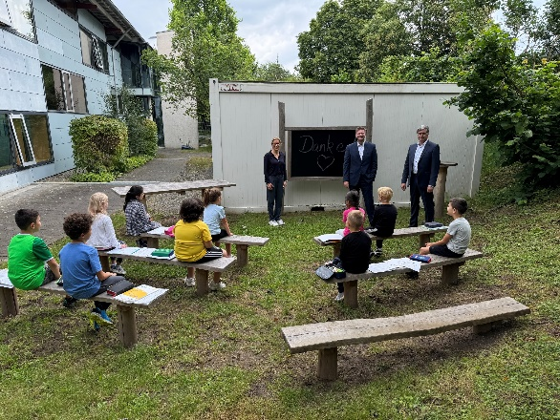
Schulgarten / Outdoorklassenzimmer
Musikraum
Kunstraum

Slide 17
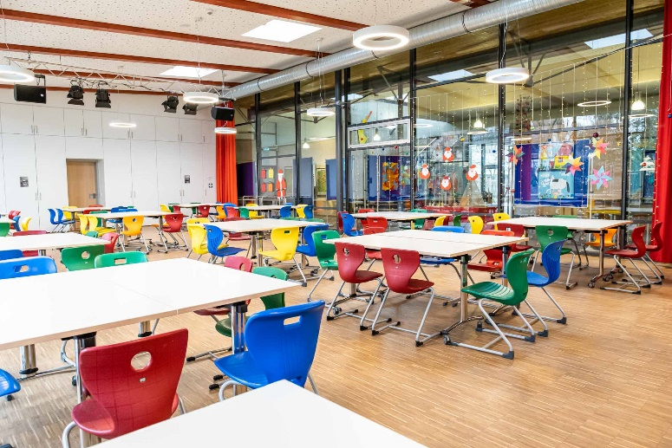
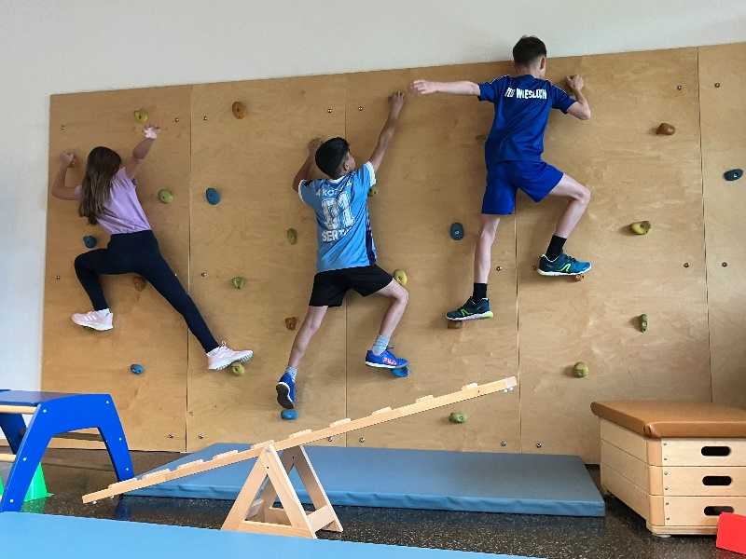
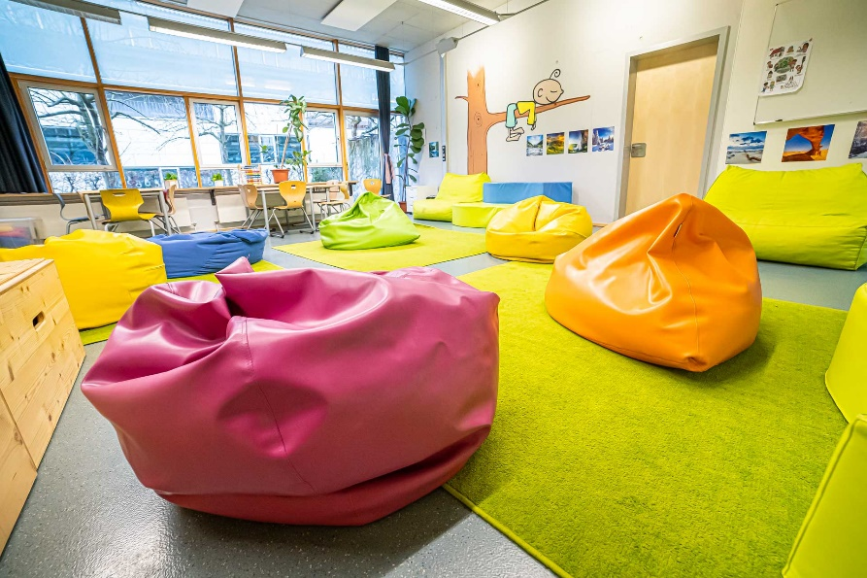
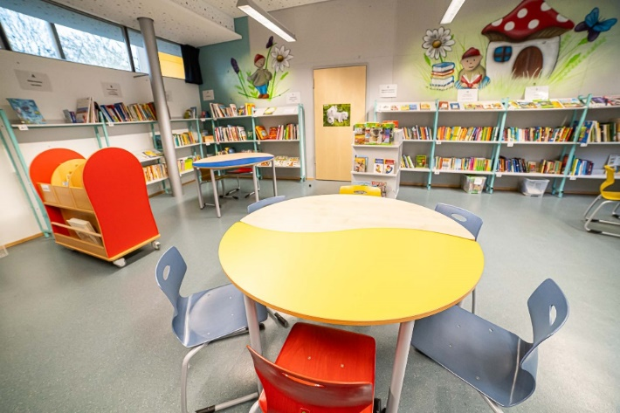
Mensa
Ruheraum
Bücherei
Bewegungsraum
Aktivraum

Slide 18
5. Ist mein Kind schulfähig?
Basiskompetenzen der Schulfähigkeit:
Sozial-emotionale Kompetenzen
Motorische Kompetenzen
Kognitive Kompetenzen
Volitional-motivationale Kompetenzen

Slide 19


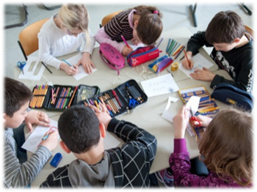
Sozial-emotionale Kompetenzen
Selbstständigkeit
Regelbewusstsein
Gemeinsames Arbeiten

Slide 20



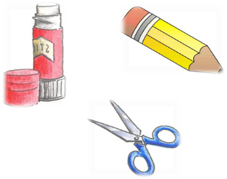

Motorische Kompetenzen
Räumliche Bewegungssicherheit
Manuelle Basiskompetenzen
Feinmotorische Anforderungen

Slide 21

Volitional-motivationale Kompetenzen
Willenskraft und Anstrengungsbereitschaft

Slide 22




Konsum von digitalen Medien: Richtlinien für Eltern
Empfehlung: maximale tägliche Nutzung
von Fernseher, Smartphone oder Computer
Klasse 1+2: 30 min Klasse 3+4: 45 min
10 Jahre: 60 min 11 Jahre: 75 min
Ziel: Umgang in einem sinnvollen Rahmen näher bringen
Eltern sind die Vorbilder für ihre Kinder
Was schaut und spielt das Kind?

Slide 23

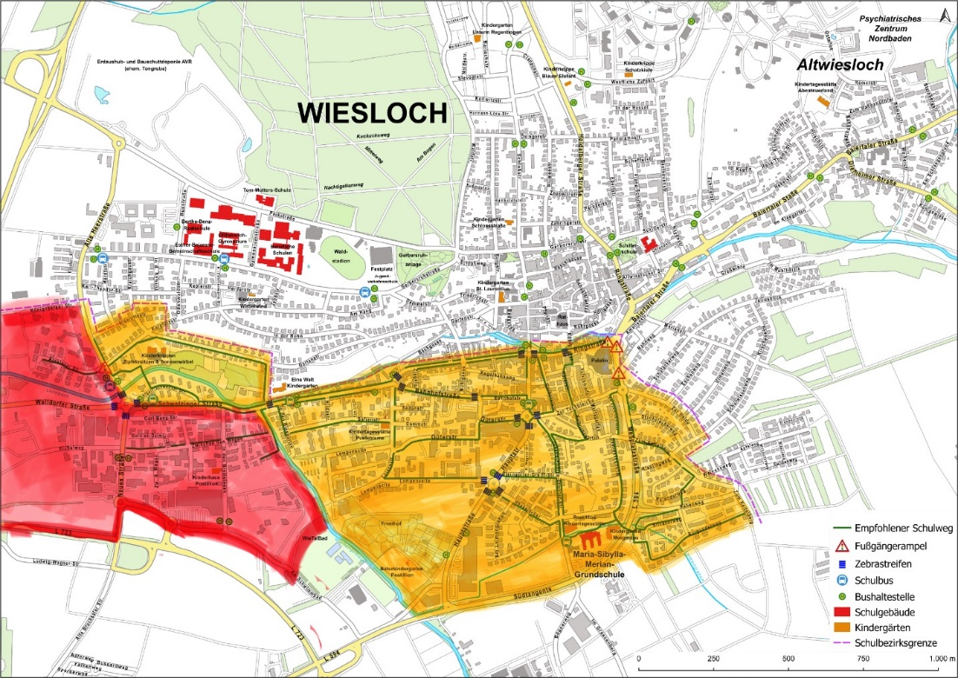
6. Abläufe
Anmeldung & Schulbezirkswechselanträge
Schulbezirksgrenzen wurden zum 1. August 2025 geändert- gültig für Schulanfänger 25/26
Start der Ganztagsschule Frauenweiler in Wahlform ab dem SJ 26/27

Slide 24
6. Abläufe
Situation in der Merianschule:
Ab dem Schuljahr 25-26: max. drei 1. Klassen in MSM:
Jedes schulfähige Kind aus unserem Schulbezirk UND
Kinder, die zum SJ 26-27 Geschwister bei uns haben, bekommen garantiert einen Platz.
 | Merianschule
Infoabend | 27.11.2025
Schulanmeldung | 27.02.2026
SBZW-Anträge | ab 09.02.-27.02.26
Genehmigung SBZW | ab Mitte März 2026
Anmeldung Schulkindbetreuung | 02.02.-15.03.2026

Slide 25
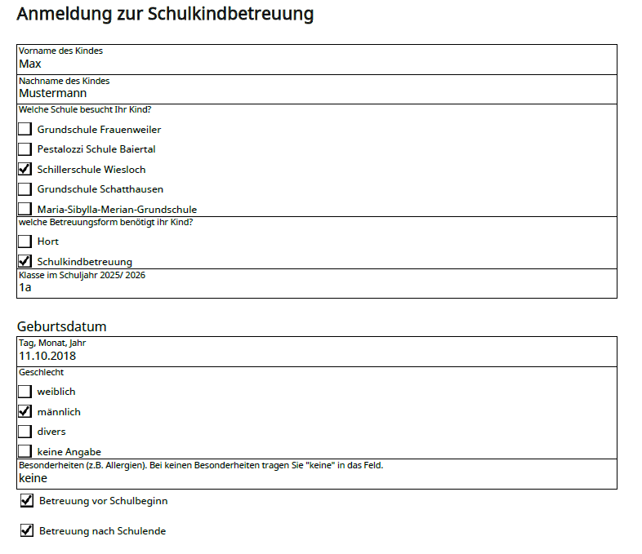
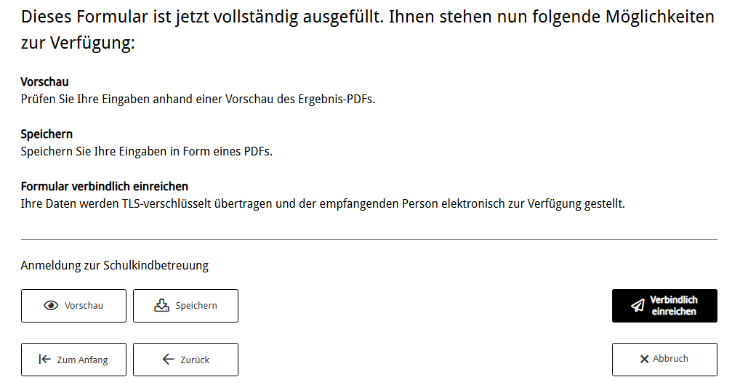
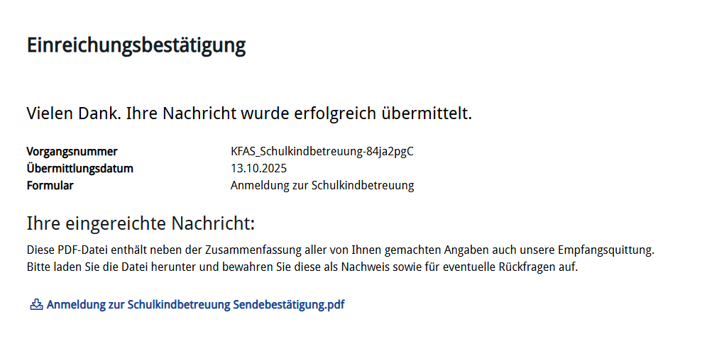
7. Anmeldung Schulkindbetreuung
Weitere Informationen und das Anmeldeformular für die Schulkindbetreuung finden Sie hier:
https://www.wiesloch.de/pb/Home/Familie+_+Bildung/Schuelerbetreuung.html

Slide 26
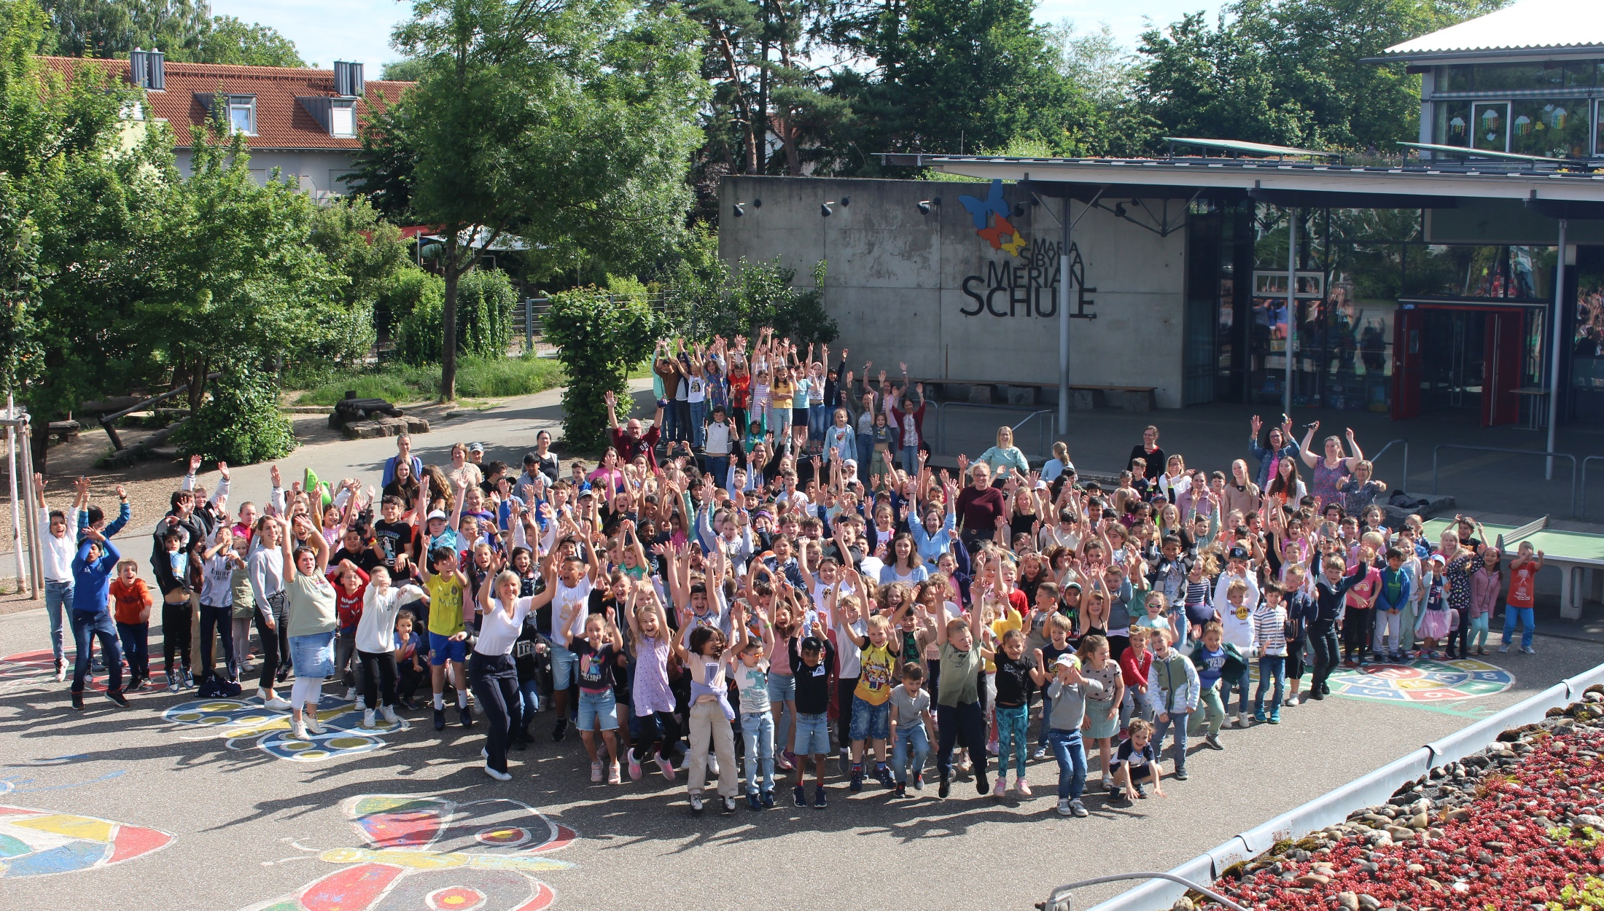
Vielen Dank!

